Slide 1
Belebung einer Bergregion dank 5-D Wert Management
Leistungsskizze

Slide 2
Agenda
Thema Seite
Einführung zum Rahmenwerk 5-D Wert: 3 – 8 Wertdimensionen und –austausch anhand Beispielen
Mögliche Zielsetzungen einer Belebung einer Bergregion 9 - 14 inkl. Beispiele
Projektphasen 1 – 6 15 - 16
4. Projektablauf 17
Kontaktinformationen 18

Slide 3
Fünf Wertdimensionen
Degree Status S-Klasse St. Moritz/
(Ausmass) Engadin
Dexterity Allrounder- Golf Davos &
(Geschicklichkeit) Nutzen Klosters
Deed Sich anpassen Espace Lenzerheide
(Tätigkeit) an Situationen & Arosa
Delight Emotionen, 5er Serie Flims Laax
(Entzückung) Selbstbild Falera
Deep- Vernetzter Tesla Weisse Arena Connect Sinn Gruppe (Vertiefte Vernetzung)

Slide 4
Wertaustausch mit Kunden: Beispiele in Graubünden
Das Unternehmen tauscht den Wert seiner Angebote mit Kunden aus: Für das Unternehmen erzeugen Kund/-innen Umsatz sowie bspw. Anerkennung für Image, Wissen für Marktkenntnisse und Begeisterung für Mund-zu-Mund-Werbung. Diese Wertinputs machen die materiellen und immateriellen Mittel aus, mit denen die Firma operiert und somit wiederum Wert generiert.
Dimension | Destination | Wertangebot | Immaterielles Wertinput
 | St. Moritz/Engadin | - Imposante Kulissen - Elegante Gastro & Läden - Glamouröse Events | - Aufwertung der Marke - Anerkennung des Images - Würdigung der Events
 | Davos & Klosters | - Alles, was von Bergferien zu erwarten ist - Vereinfachte Buchung - Günstiges Preisniveau | - Aufwertung der Services - Daten / Feedback / Klagen - Geteiltes Marktwissen
 | Lenzerheide & Arosa | - Individuelle Ausgestaltung - Optimierter Tagesablauf - Vielfalt an Tarifen | - Aufwertung der Aktivitäten - Teilnahme / Mitmachen - Eingelöster Nutzen
 | Flims Laax Falera | - Stimmiges Gesamtangebot - Integrierbare „Modulen“ - Persönliche Erlebnisse | - Aufwertung der Erlebnisse - Begeisterung - Identifikation
 | Laax/Weisse Arena Gruppe | - rocksresort - Freestyle Academy | - Aufwertung der sozialen Wertstellung der WAG

Slide 5
Wertaustausch mit Mitarbeitenden: Beispiele in Graubünden
Das Unternehmen tauscht den Wert seiner Angebote mit Mitarbeitenden aus: Für das Unternehmen tragen die Mitarbeitenden bei bspw. ein Verhalten wie ein Besitzer sowie das Teilen und das Anwenden von Wissen. Diese Wertinputs machen die materiellen und immateriellen Mittel aus, mit denen die Firma operiert und somit wiederum Wert generiert.
Dimension | Destination | Wertangebot | Immaterielles Wertinput
 | St. Moritz/Engadin | - Erwartete Karriere-Entw. - Qualifikationen - Status | - Ownership-Kultur: Ziele der Organisation werden zu den eigenen gemacht
 | Davos & Klosters | - Anstellungsbedingungen - Teamspirit - Würde und Respekt | - Wissenskultur: Wissen sammeln, aufwerten, teilen, annehmen und anwenden
 | Lenzerheide & Arosa | - Selbstermächtigung - Handlungsspielraum - Urteilsvermögen gewähren | - Einsatzkultur: Wie ein/e Unternehmer/in im Unternehmen sein
 | Flims Laax Falera | - Beruf. Selbstverwirklichung - Stimmiges Arbeitsumfeld - Facettenreiche Einsätze | - Teilhabekultur: Mit der Vision des Unternehmens identifizieren
 | Laax/Weisse Arena Gruppe | - Sich selber herausfordern - Bewältigung von komplexen Aufgaben mit Kollegen | - Engagementkultur: wie ein Jünger zu sein

Slide 6
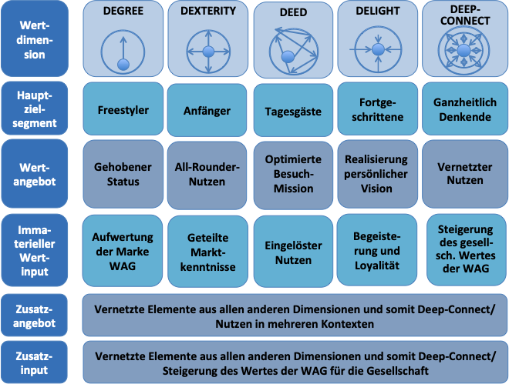
Wertaustausch mit Kunden: Beispiel Weisse Arena Gruppe

Slide 7
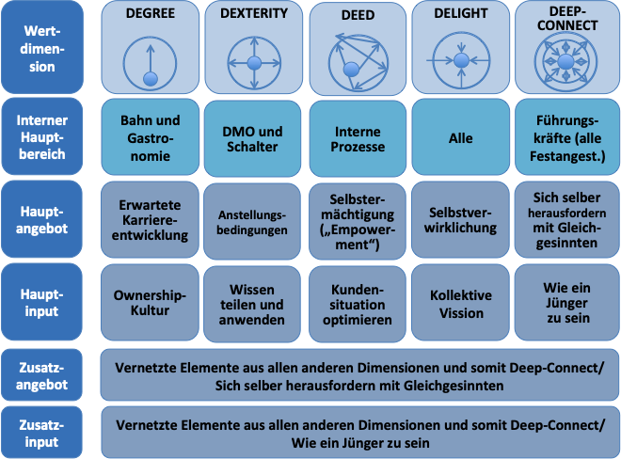
Wertaustausch mit Personal: Beispiel Weisse Arena Gruppe

Slide 8
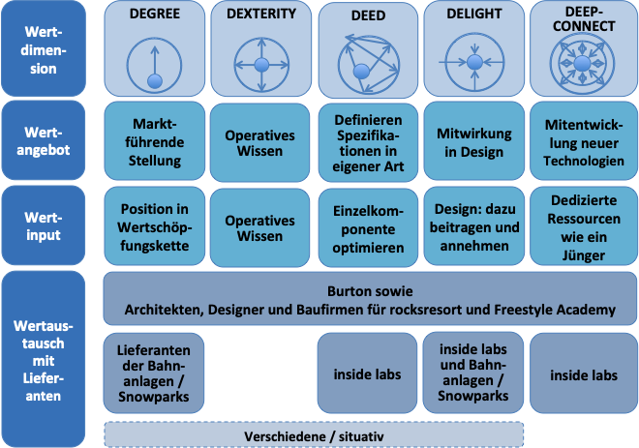
Wertaustausch mit Lieferanten: Beispiel Weisse Arena Gruppe

Slide 9
Mögliche Zielsetzungen einer Belebung einer Bergregion
Beziehungen zu Kunden, Mitarbeitenden und Geschäftspartnern
Differenziertere Formulierung der Kernbotschaften zu den Stärken
Aufgebesserte Generierung der Stärken
Entwicklung von zusätzlichen Stärken
Einstieg in neues, zukunftsweisendes Geschäftsparadigma
Organisationsentwicklung
Alleingang
Allianzen und Kooperationen
Regionalverbund
Produktportfolio
Aufbau innerhalb des Tourismusmarktes
Aufbau ausserhalb des Tourismusmarktes
MICE-Anlässe
Verschmelzung zu einem Wohn-, Arbeits- und Ferienort
Immobiliengeschäfte

Slide 10
Beispiel eines Ist-Zustandes: Wertangebot der Weisse Arena Gruppe
DESTINATION: Dexterity „One-Stop- Shopping“ (DMO) & Energie-Neutral
>
>
.
.
Delight Produkte & Personal-Interaktion
Deed Digital-Bedienung
>
Degree Bahnen
T
T
BERG
Deep-Connect „Hotspots“
T
Degree Anlagen
TAL
>
Delight Linienführung
ERLEBNISSE
>

Slide 11
Beispiele von Soll-Zustanden in Graubünden
Destination
Verstärkung des Primarwertes*
Aneignung einer zu-sätzlichen starken D
Davos / Klosters
- Mehr „Eigenmarken“ wie MICE-Branchenpakete - Kunden Reviews - Klage-Management
Degree für Kunden welche anspruchsvolles Skifahren suchen
St. Moritz / Engadin
- Noble Website => Kauf
- „est-Angeboten“ weiterentwickeln - Flugdienst aufbauen
Delight für Kunden welche die Sinnen zelebrieren
Lenzerheide / Arosa
- Individualisierung und Empfehlungen in Website
- Schnäppchen-Jäger bedienen - Tägliche Angebote
Dexterity für junge Familien und Jugendliche für wen Allrounder-Nutzen aus Vielfalt herauskris-tallisiert wird
Flims Laax Falera
- Augmented Reality - Intensive geführte Tours - Kunden-Engagement
- Dirigierte Zeit
Deep-Connect für alle Freestylers welche zu Mit-Unternehmer in Gastro und Sport werden
* z.T. in Anlehung an Online-Händler in den USA

Slide 12
Beispiele von Vorteilen aus einer Allianz der Grossen in Graubünden
Effizienz:
Kosten senken
Effektivität:
Umsatz steigern
4: Marketing z.B. Werbekampagnen, Social Medien, Konferenzen
3: Wissensaustausch z.B. erleichterte Aneignung einer zusätz. Starken D
2: Gemeinsame Landing-Page z.B. geballter Auftritt
1: Ticketing z.B. TopCard

Slide 13
Allgemeine Lösungsvariante eines Regionalverbundes
Region
Wohn-, Arbeits- und Ferienort
Sharing Economy
Niederungen
Vielförmige Aktivitäten
Jahreskalender
Communities für Freizeit- aktivitäten
Digitale Foren und Plattformen
Spezielle, Stärken fördernde Erlebnisse
Regionalpass
Erneuerbare Energie
Flexible Besitzverhältnisse
Stimme
Sparmassnahmen
Tages- und Wochengäste
Wiederkehrende Gäste und Zweitwohnungsbesitzer
MICE mit digitalen Lösungen
Potenzielle Kunden
Geschäftskunden
Einheimische

Slide 14
Beispiele von Vorteilen aus einem Regionalverbund
Effizienz:
Kosten senken
7: Bahnanlagen z.B. Reparatur, Wartung, Unterhalt
6: Verwaltung z.B. Finanzen, IT, HR, Qualitäts-Management
5: Produkt Mgmt. Betrieb von z.B. Bike Trails, Imbissen
Effektivität:
Umsatz steigern
4: Marketing z.B. Anlässe / Events, Werbekampagnen, Social Medien
3: Produktentwicklung z.B. Tubing, Events, MICE-Angebote
2: App z.B. Punkte, Events, Erlebnisse, Quiz-Fragen, Restaurants & Vorbestellung
1: Website & Ticketing z. B. 1 Tag Bündel in Ferienort X, Skibillett für 5 aus 6 Tage*
* Kein Regionenbillett!

Slide 15
Projektphasen 1 – 3: Ziele, Umfang, Ist- und Soll-Zustand*
Zustimmung zur Zielsetzung und zum Umfang durch - Besichtigung Kernunterlagen wie Website, Geschäftsberichte, Medienbeiträge - 1 bis 2 Interviews oder Meetings
Feststellung Ist-Zustandes: Identifikation der starken Wertdimensionen, wichtigen Zielsegmenten, tragenden Organisationsprozessen und Produktschwerpunkten durch - Analyse von Kernunterlagen - Interviews mit Fachkräften und Leistungsträgern in der Region - Ev. Konsolidierung in einem Workshop
Gestaltung Soll-Zustandes: Neue Botschaften / Wertgenerierung / Organisation durch 2 bis 3 Iterationen von - Informationssammelnde Interviews mit Fachkräften und Leistungsträgern - Grobgestaltende Workshops - Ausarbeitung/Verfeinerung des Soll-Zustandes in Kleingruppen - Priorisierung der Einführung der Elemente des Soll-Zustandes
* Die gleichen Personen machen im Projekt von Analyse bis zur Übergabe ins Tagesgeschäft mit

Slide 16
Projektphasen 4 – 6: Zwei Einführungsrunden und Abschluss*
Einführungsrunde 1: Top-Prioritäten im Soll-Zustand - Plan: Massnahmen, Zeitplan, Ressourcenbedarf und Ziele definieren - Do: Massnahmen umsetzen - Check: Ressourceneinsatz, Timing und Zielerreichung kontrollieren - Act: Massnahmen und Ziele anpassen
Einführungsrunde 2: Ausstehende Top- sowie Mittel-Prioritäten im Soll-Zustand - Plan, Do, Check, Act wie oben
Abschluss: Ausstehende Top-/Mitte- sowie Tief-Prioritäten im Soll-Zustand; im Rahmen der Übergabe ins Tagesgeschäft - Plan, Do, Check, Act wie oben - Informationen und Weiterbildung des Personals - Sicherstellung der Basis für das Skalieren/Roll-out -
* Die gleichen Personen machen im Projekt von Analyse bis zur Übergabe ins Tagesgeschäft mit

Slide 17
Belebung einer Bergregion: Fünf Sitzungen
Rolle B. Wall
Projekt Co-Leitung
Projekt-Aufsicht
Zustim-
mung /
Umfang
Inter-
views
Grünes / Rotes Licht
Sitzung 1
IST
Ziele
Inter-
views
Evaluation
Sitzung 2
Interviews
SOLL
Nächste
Schritte
Workshops
Evaluation
Sitzung 3
Einführung 1. Runde
Plan
Nächste
Schritte
Act
Do
Evaluation
Check
Sitzung 4
Einführung 2. Runde
Plan
Nächste
Schritte
Act
Do
Evaluation
Check
Sitzung 5
Abschluss
Tages- geschäft
Erkenntnisse
1 Woche
1 – 3
Monate
1 – 3
Monate
1 – 6
Monate
6 – 18
Monate

Slide 18
dimensions
Dimensions
Benjamin Wall
Marktgasse 9
CH – 8640 Rapperswil-Jona
Schweiz
bwall@bluewin.ch
+41 79 356 8733
Websites:
alpen5dwert.com 5dvalue.com
YouTube Channel:
Five Dimensions of Value https://www.youtube.com/channel/UChcDSAHOZpnpVRWegVByfnA
Company Page:
https://www.linkedin.com/company/dimensions-of-value/
Individual Page:
https://www.linkedin.com/in/benjamin-wall-53620a4/

